Slide 1
Муниципальное дошкольное образовательное автономное учреждение «Центр развития ребенка - детский сад №56 «Надежда» г. Орска»
Тема: «Оказание методической поддержки,
в рамках консультационных центров (пунктов), родителям детей, не посещающим дошкольное учреждение,
по вопросу развития
эмоционально-личностной
сферы дошкольника».
Подготовила воспитатель 1 категории
Шумова О.С.

Slide 2
Актуальность:
Дошкольный возраст является первым и очень важным периодом в становлении личности. ребенок подвержен большому влиянию со стороны общества, психологических факторов и других внешних воздействий. Поэтому очень важно именно в этот период развить те качества, которые будут положительно влиять на его жизнь в будущем. так как родители являются первостепенными взрослыми в жизни дошкольника, то эта проблема эмоционально-личностного развития ребёнка должна волновать их в первую очередь.

Slide 3
ФОРМЫ И МЕТОДЫ РАБОТЫ
ПОЗНАВАТЕЛЬНЫЕ
1
КОНСУЛЬТАЦИИ, ПРОЕКТЫ, МАСТЕР-КЛАССЫ, БЕСЕДЫ
НАГЛЯДНО - ИНФОРМАЦИОННЫЕ
2
ПАМЯТКИ, БУКЛЕТЫ, ПАПКИ - ПЕРЕДВИЖКИ
ИНФОРМАЦИОННО - АНАЛИТИЧЕСКИЕ
3
АНКЕТИРОВАНИЕ, ТРЕНИНГИ
4
ДОСУГОВЫЕ
СОЦИАЛЬНЫЕ АКЦИИ

Slide 4




КОНСУЛЬТАЦИИ
Консультация
для родителей
«Влияние родительских установок на эмоционально-личностное развитие дошкольников».
Консультация
для родителей
«Эмоционально-личностные проблемы,
трудности поведения и характера»
Консультация
для родителей
" Капризы трехлетнего ребенка.
Как реагировать родителям?
Консультация
для родителей
«Кризис 3х лет. »

Slide 5
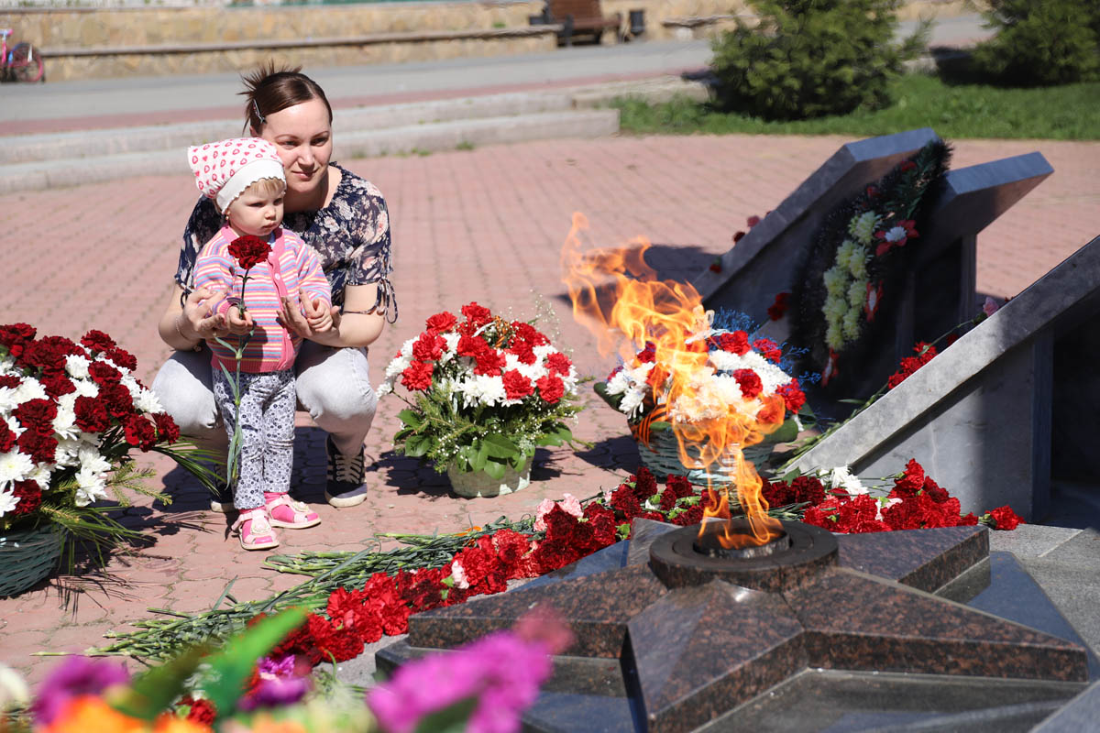
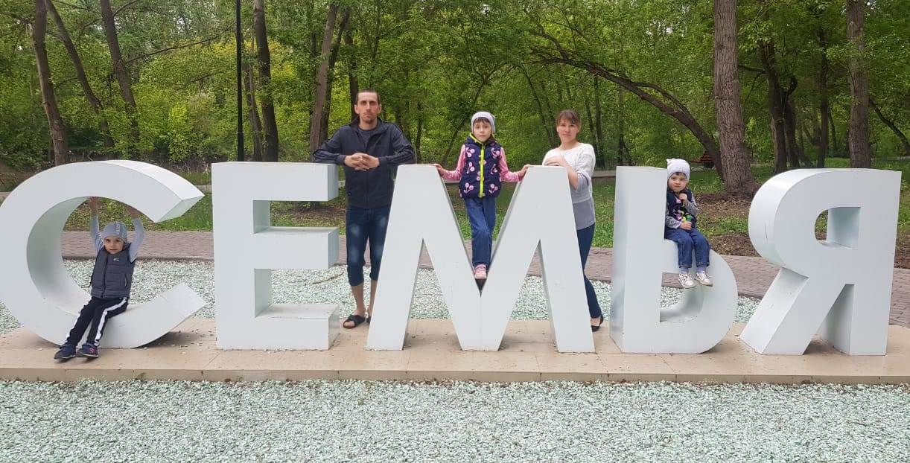
ПРОЕКТЫ
ПРОЕКТ
«ДЕНЬ ПОБЕДЫ»
ПРОЕКТ
«МОЯ СЕМЬЯ»

Slide 6




МАСТЕР – КЛАССЫ
ЛЕПКА
https://yandex.ru/video/preview/1168132205823069620?how=tm
https://yandex.ru/video/preview/13336107806986637707?how=tm
https://www.youtube.com/watch?v=CTIobHqBypc
РИСОВАНИЕ
https://www.youtube.com/watch?v=8UCFqJu83Fs https://www.youtube.com/watch?v=94FuaRT89SM https://yandex.ru/video/preview/10952443153672032545 https://www.youtube.com/watch?v=uq0e8h4Ih0U
АППЛИКАЦИЯ
https://yandex.ru/video/preview/12482250916706208604?how=tm
https://dzen.ru/video/watch/646e1357a7cb4a6b724c1711?f=d2d
ПОДЕЛКИ
https://www.youtube.com/watch?v=HELDh8skbps https://www.youtube.com/watch?v=aZC7QogUXuI

Slide 7
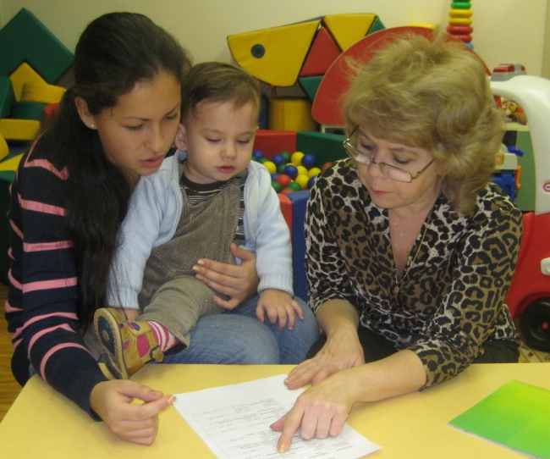
БЕСЕДЫ

Slide 8



ПАМЯТКИ, БУКЛЕТЫ, ПАПКИ – ПЕРЕДВИЖКИ
ПАПКИ-ПЕРЕДВИЖКИ
ПАМЯТКИ
БУКЛЕТЫ

Slide 9

СОЦИАЛЬНЫЕ АКЦИИ

Slide 10
ССЫЛКА НА МАТЕРИАЛЫ
https://vbrfbk.netboard.me/5bo16yri3y56xht/?link=KoIwJ7GB-8FWJCyTj-PpQl7dhp

Slide 11
Спасибо за внимание!

